Slide 1
Koneksi

Slide 2
Praktik
Hubungkan kedua laptop menggunakan kabel seperti skema gambar berikut. Kita asumsikan laptop A sebelah kiri dan laptop B sebelah kanan.

Slide 3
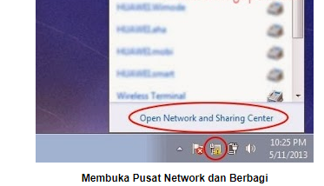
Setelah koneksi fisik kita lakukan, langkah selanjutnya adalah menyetel IP Address di masing-masing laptop. Set IP Address di laptop A dengan cara klik ikon koneksi di tray icon seperti pada gambar berikut.

Slide 4
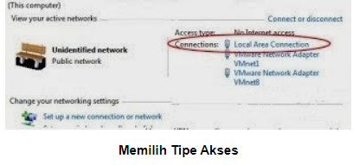
Lalu klik Local Area Connection

Slide 5
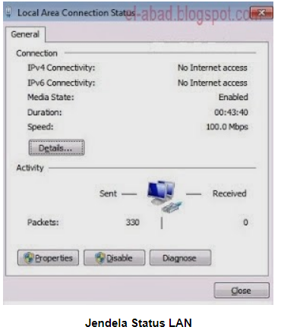
Lalu klik Properties

Slide 6
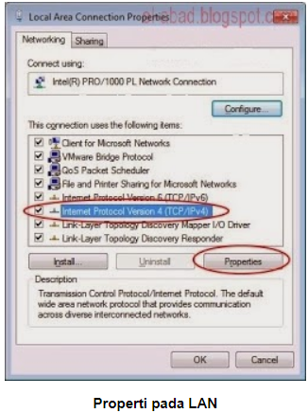
Klik pada Internet Protocol Version 4 (TCP/IP)
Klik Properties seperti pada gambar berikut

Slide 7
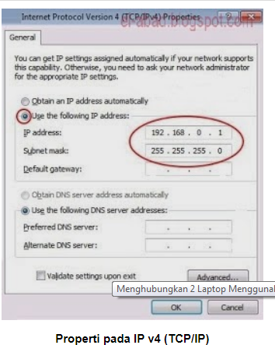
Pilih Use the following IP address
Isikan IP Address-nya, contoh 192.168.0.1
Klik OK

Slide 8
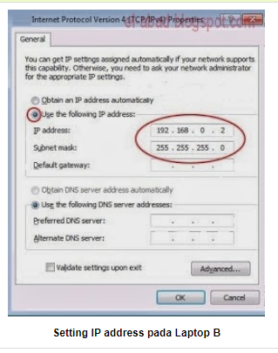
Sekarang kita juga harus setting IP Address di laptop B dengan IP address: 192.168.0.2

Slide 9
Klik OK
Setelah menyetel IP address pada masing-masing laptop seperti semua langkah di atas, kita dapat memastikan bahwa kedua laptop tadi dapat saling berkomunikasi.
Periksa koneksi antarlaptop tadi dengan melakukan ping seperti cara berikut.
Matikan dulu firewall kedua laptop (masuk Control Panel → Windows Firewall → Turn off Windows Firewall).
Ping dari laptop A ke laptop B:
tekan tombol Start → ketik cmd → Enter → tampil jendela Command Prompt warna hitam → ketik ping 192.168.0.2 → Enter → harus ada jawaban dari laptop B

Slide 10
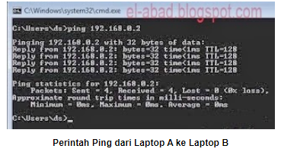
Lakukan juga ping dari laptop B ke laptop A dengan cara di atas, hanya saja perintah pada Command Prompt: ping 192.168.0.1

Slide 11
Menghubungkan antar komputer dan perangkat lainya.
Topologi Star
Sambungkan PC 1 dengan switch hub menggunakan kabel UTP jenis Straight Trough.
Jika menggunakan 2 hub Sambungkan switch pertama dengan switch kedua dengan kabel UTP jenis Cross Over.
Jika hanya menggunakan 1 switch bisa langsung disambungkan pada PC client.

Slide 12
Setelah terhubung, atur IP Address setiap PC dengan ip address kelas yang sama.
Contohnya kita gunakan IP address kelas C.
Salah satu caranya (pada windows 7):
Masuk Control Panel >> Network and Internet >> Network and Sharing Center >> Network Connection (Change Adapter Setting) >> klik kanan – Properties pada Local Area Connection >> Internet Protocol Version 4 (karena yang akan saya gunakan IP V4).
Untuk mengatur IP Address-nya bisa seperti ini:

Slide 13
Perangkat Komputer | IP Address
PC Server | 192.168.100.1
PC2 | 192.168.100.2
PC3 | 192.168.100.3
PC4 | 192.168.100.4

Slide 14
Cek koneksi di PC Client pada PC Server, caranya dengan melakukan PING dari PC client pada PC Server. Buka Command Prompt dengan Administrator, langsung saja ketikan perintah “ping<spasi>IP Address Server”. Contohnya pada jaringan yang sedang kita bahas ini “ping 192.255.255.1”, lalu tekan Enter. Jika muncul keterangan “reply from <IP Address Server>” (dalam jaringan yang sedang dibahas “reply from 192.255.255.1”), maka PC client telah terkoneksi pada PC yang menjadi server.

Slide 15
